Slide 1
Marentocht Oost, Neptunus (23 – 34 km)
Afstand afhankelijk van startplaats en heen en weertjes naar één of meerdere dorpen

Slide 2
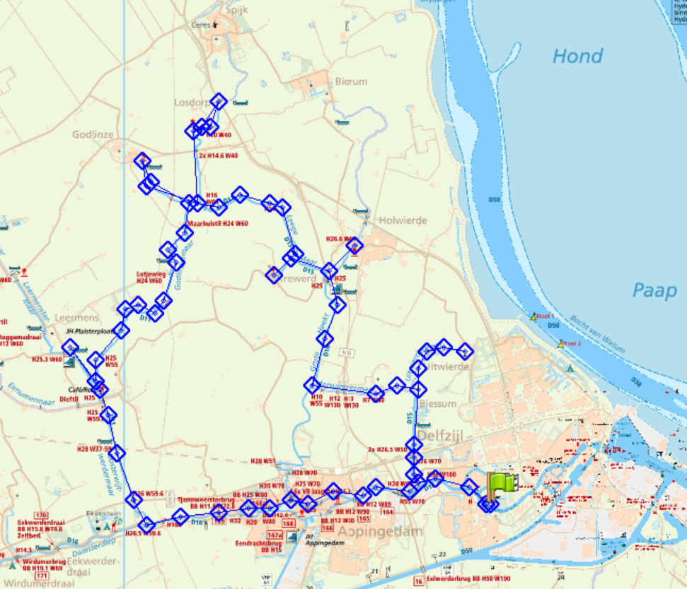
Marentocht Oost, Neptunus begin en eindpunt (22 – 34 km)
1
Marentocht Oost | km's
Volledige tocht | 34
Tocht zonder dorpsbezoeken | 22,5
Dorpsbezoeken o.a. | km's
Uitwierde | 2,5
Holwierde | 1,2
Losdorp | 3,8
Godlinze | 2,2
Leermens | 1,6
De tocht heeft de mogelijkheid
verschillende wierdendorpen te bezoeken. Voor de planning bovenstaande afstandentabel. De beschrijving is vanaf RV Neptunus,
Ook camping Ekenstein kan startpunt
zijn. Op beide plekken kunnen boten
op- en afgeladen worden. Overleg met de beheerders!
Camping Ekenstein
RV Neptunus

Slide 3
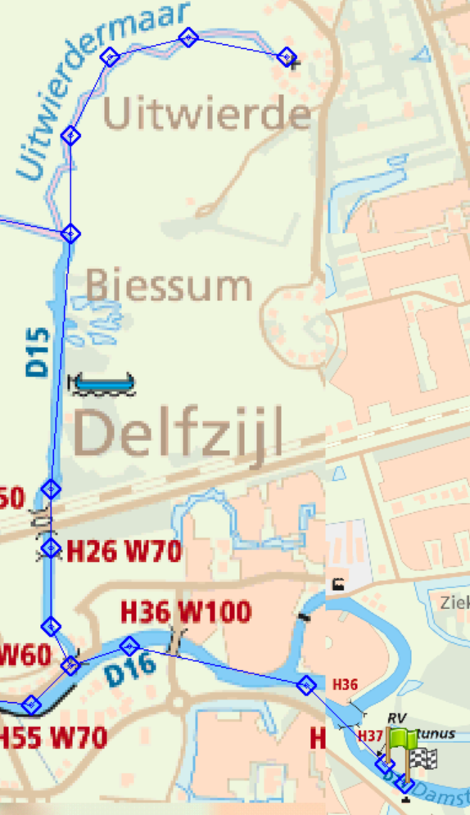
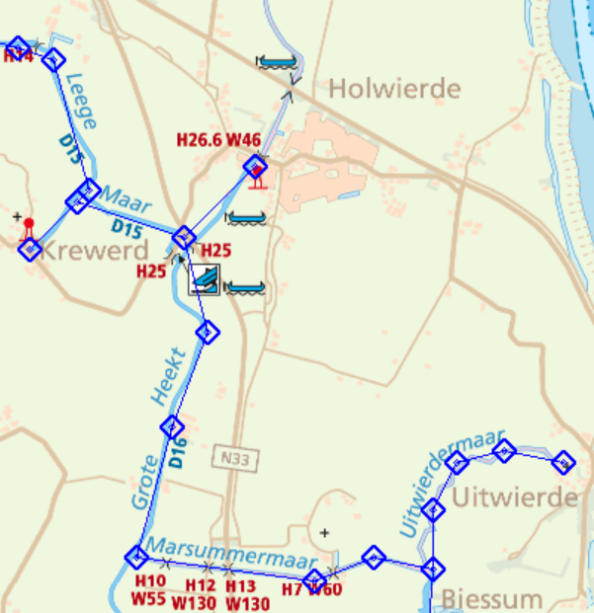
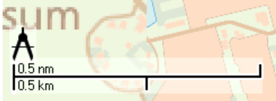
De marentocht start bij RV Neptunus (Vlotterspad 20 in Delfzijl).
We vertrekken vanaf het vlot naar SB en vervolgens BB uit naar het Damsterdiep (NW). 1 km van de start na een hoge brug haaks SB uit onder een brug door de Uitwierdermaar op (N). 500 m verder zijn 3 bruggen na elkaar en even later nog een Hoogholtje. Aan stuurboord de wierde van Biessum. Op splitsing BB uit (W) de Marsummermaar op.
Rechtdoor voor Uitwierde (kaart 2).
Marsummermaar: na 4 bruggen en ca. 1 km op T-splitsing SB uit de Grote Heekt op (N). Na 2 km en 2 wijde bochten (eerst BB, dan SB) vóór de brug van de N33, BB uit. Hier een picknickplaats (kaart 3)
Rechtdoor voor Holwierde.
2
3
Herkenningspunten: Wierden van Biessum, Marssum (met kerk), Holwierde en de kerk van Krewerd.

Slide 4
4
Na de picknick(plaats) onder de volgende brug door en direct SB uit! Dit is de Leege Maar richting Krewerd,
Oldenklooster en Godlinze. (NW). (totaal 6 km.) Even later haakse bocht naar BB (voor N33) en
na een halve km. de T-kruising bij Krewerd. De Maar naar Krewerd is te smal om te bevaren.
Dus… SB uit (kaart 4).
Vervolg de Leege Maar (NW tot W) en hou BB aan. Aan SB eerst een watertje, dit negeren. Vervolgens na brug
SB uit om in Losdorp te passagieren, rechtdoor voor Godlinze.
De route vervolgt kort daarop BB uit over de Godlinzermaar richting Leermens. Slingerend water, brug, hoogholtje (bij Lutjewieg), gaswinningslokatie. Volgende T-splitsing onder Leermens voor de route BB uit (kaart 4).
Hier SB uit voor Leermens.
Route richting ZZO over de Oosterwijtwerdermaar. Blijf ZZO tot het Damsterdiep.

Slide 5
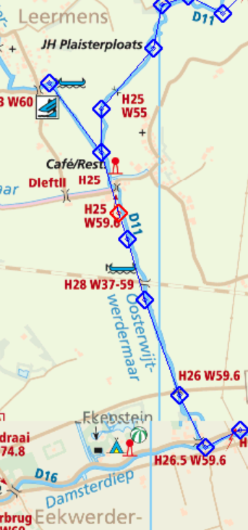
Stops: Picknickplaats bij afslag van Grote Heekt naar de Leege Maar.
Na T-splitsing bij Leermens SB uit (300 m Visrestaurant de School) of BB uit (500 m Eetcafe de boerderij).
Wierden om te bezoeken: Godlinze, klassieke wierde (als wagenwiel), Leermens, wierde met mooie streekjes en mooie kerk bovenop de wierde. Veel dorpen hebben een kleine haven soms met botenhelling.
Overnachten: Hotel Ekenstein, en camping Ekenstein liggen erg centraal.
5
Na Tjamsweer(sterbrug) volgen de buitenwijken van Appingedam en komen we 2 keer langs een soort eilandje. Bij beide eilandjes hou BB aan, maar negeer “haakse” afslagen naar de maren. Aan de noordzijde van het tweede eilandje komen we langs de hangende tuinen van Appingedam. We blijven richting oost/zuidoost varen tot we terug zijn bij RV Neptunus aan BB.

Slide 6
Rondje maren oost | Vanaf Neptunus (km) | Deel- traject tot (km) | Bezoek dorpen e.a. | km (alleen heen)
KZRV Neptunus | 0
Afslag Damsterdiep naar Uitwierdermaar/Marsummermaar | 1,2 | 1,2
Splitsing Uitwierdermaar/ Marsummermaar | 2,8 | 1,6 | Naar Uitwierde | 1
Afslag Marsummermaar / Grote Heekt | 4,6 | 1,8
Afslag Grote Heekt/Leege Maar (picknickplaats en trailerhelling) | 6,4 | 1,8 | Naar Holwierde | 0,7
Afslag Krewerd | 7 | 0,6 | Naar Krewerd | 0,5
Leege Maar afslag Losdorp | 10,4 | 3,4 | Naar Losdorp | 1
Afslag Godlinze | 10,5 | 0,1 | Naar Godlinze | 1
Splitsing Godlinzermaar/Oosterwijtwerdermaar | 14,1 | 3,7 | Naar Leermens | 0,5
Afslag Eenumermaar | 14,3 | 0,2 | Naar Dieftil | 0,4
Afslag Oosterwijtwerdermaar-Damsterdiep | 16,7 | 2,4 | Naar camping Ekenstein | 0,9
Hangende tuinen | 19,4 | 2,7
Afslag Uitwierdermaar | 21,2 | 1,8 |  | Extra's heen en terug
KZRV Neptunus | 22,4 | 1,2 |  | 12
Totaal (km) |  | 22,5 | Met alle extra's | 34,5

